Slide 1
投资自我个性
03月13日 20:15
方建伟
执业编号:A1120613090012
经传十大金牌讲师，从事证券行业10余年，自创一套“股海钓鱼操作系统”，真正教中小投资者能够理解市场，更好的适应市场，在市场当中稳定的获利！

Slide 2
01/
02/
03/
市场行情解读
自我个性测试
如何选择策略

Slide 3
01
市场行情解读

Slide 4
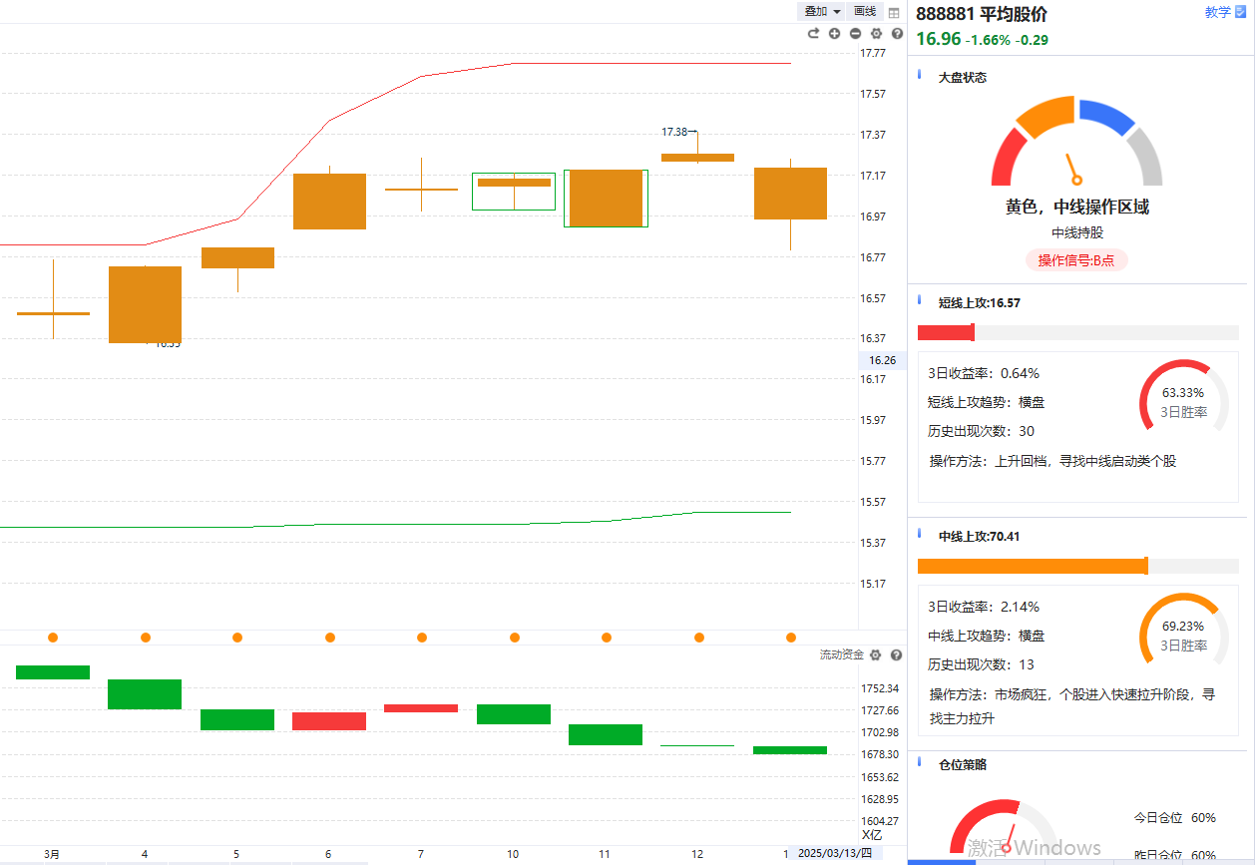
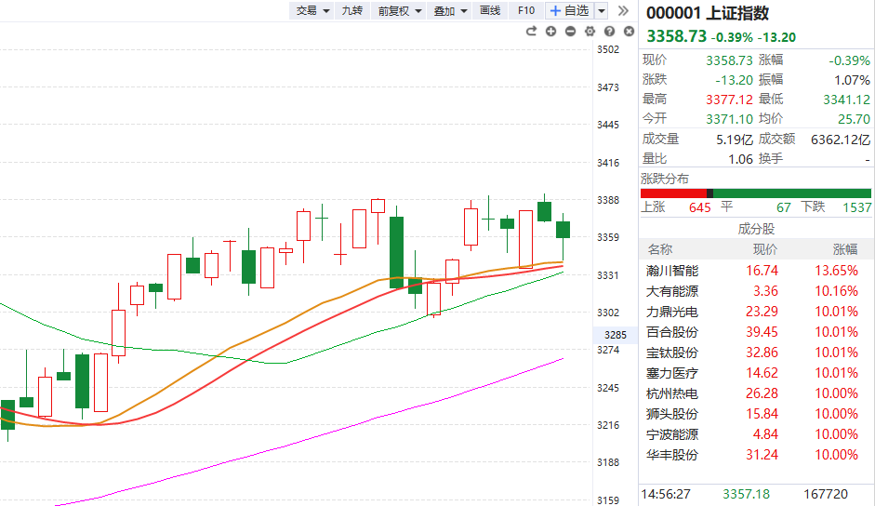
3月13日观点
1、平均股价流动资金连续翻绿，加上死叉，技术上有调整需求；
2、上证指数回踩智能辅助线；
整体来看，区间震荡为主，等待新一轮的启动。（流动资金重新翻红+金叉）

Slide 5
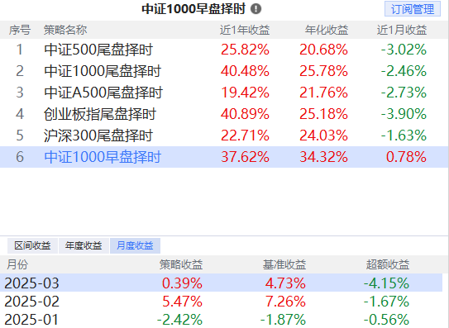
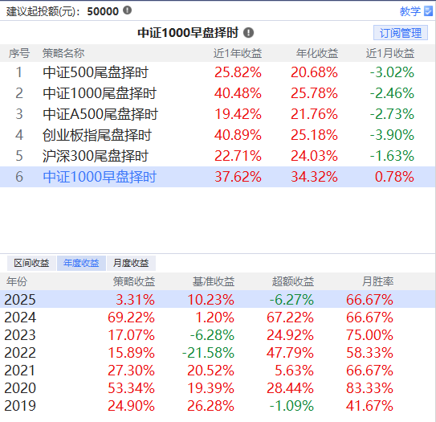
中证1000早盘择时

Slide 6
02
自我个性测试

Slide 7
选出最接近你的观点和行为的答案（1）
1、对我而言，最糟糕的事情莫过于损失钱。因此安全对我是最重要的。
完全同意（4）、基本同意（3）、既不同意也不反对（2）、不太同意（1）、完全不同意（0）
2、我认为高收益是最重要的，为此我愿意承担高风险。
完全不同意（4）、不太同意（3）、既不同意也不反对（2）、基本同意（1）、完全同意（0）
3、我的年龄为：
60岁以上（4）、51-60岁（3）、41-50岁（2）、31-40岁（1）、30岁以下（0）
4、我认为，年龄越增长，人们越应该投资安全性高的产品。因为我们更需要用钱，在股市下跌期间，我们没有太多的时间等待股市再次回升。
完全同意（4）、基本同意（3）、既不同意也不反对（2）、不太同意（1）、完全不同意（0）
5、如果一种投资产品承诺带来高收益，即使完全不了解它，我也会购买。
完全不同意（4）、不太同意（3）、既不同意也不反对（2）、基本同意（1）、完全同意（0）
6、我会借钱来投资一个回报率很高的项目。
完全不同意（4）、不太同意（3）、既不同意也不反对（2）、基本同意（1）、完全同意（0）

Slide 8
选出最接近你的观点和行为的答案（2）
7、我觉得长线投资很无聊。我宁愿冒高风险去投资高收益的短线产品。
完全不同意（4）、不太同意（3）、既不同意也不反对（2）、基本同意（1）、完全同意（0）
8、我并非孤身一人。在投资时，我必须考虑自己的家庭，因此我操作时会更谨慎。
完全同意（4）、基本同意（3）、既不同意也不反对（2）、不太同意（1）、完全不同意（0）
9、出现亏损完全不会击垮我。我会依旧准备好去承担高风险。
完全不同意（4）、不太同意（3）、既不同意也不反对（2）、基本同意（1）、完全同意（0）
10、我的座右铭是：贫穷源于缺乏勇气。因此敢于冒险是我的天性。
完全不同意（4）、不太同意（3）、既不同意也不反对（2）、基本同意（1）、完全同意（0）
11、如果我的投资出现行情下跌，我会寝食难安。
完全同意（4）、基本同意（3）、既不同意也不反对（2）、不太同意（1）、完全不同意（0）
12、对于我来说，高风险就如同放在汤里的盐。它让生活不再单调乏味，变得紧张、刺激。
完全不同意（4）、不太同意（3）、既不同意也不反对（2）、基本同意（1）、完全同意（0）

Slide 9
选出最接近你的观点和行为的答案（3）
13、我会一直保持做比较。为了获得高收益，这一点很有必要。因为市场总是处于持续不断的变化中。
完全不同意（4）、不太同意（3）、既不同意也不反对（2）、基本同意（1）、完全同意（0）
14、如果我投资的一部分资金出现全数亏损，但只要剩下的部分持续保持高于平均水平的收益，就不会对我产生特别的影响。这恰恰是游戏的一部分。
完全不同意（4）、不太同意（3）、既不同意也不反对（2）、基本同意（1）、完全同意（0）
15、和钱打交道，我总是比较轻率。
完全不同意（4）、不太同意（3）、既不同意也不反对（2）、基本同意（1）、完全同意（0）
16、对不愿意付出，就没有收获。因此，我准备将一半的资金用于高风险类的投资。
完全不同意（4）、不太同意（3）、既不同意也不反对（2）、基本同意（1）、完全同意（0）
17、我只通过不懈地存钱来获得自己希望的财富，冒风险对我来讲是多余的。
完全同意（4）、基本同意（3）、既不同意也不反对（2）、不太同意（1）、完全不同意（0）
18、波动的市场行情和危险的投资状况会让我整天心神不宁。我会时刻提心吊胆，寝食难安。
完全同意（4）、基本同意（3）、既不同意也不反对（2）、不太同意（1）、完全不同意（0）

Slide 10
选出最接近你的观点和行为的答案（4）
19、我认为股市非常恐怖 。那里就像一个超级膨胀的投机泡沫，随时会随着一声巨响爆炸。
完全同意（4）、基本同意（3）、既不同意也不反对（2）、不太同意（1）、完全不同意（0）
20、我满足于现状。人不能太贪心，傲慢和贪婪会让人失去理性，这必然遭到处罚。
完全同意（4）、基本同意（3）、既不同意也不反对（2）、不太同意（1）、完全不同意（0）
21、我认为，把大部分的钱存入银行是非常不理智的行为。因为通货膨胀会蚕食本就微薄的收益。
完全不同意（4）、不太同意（3）、既不同意也不反对（2）、基本同意（1）、完全同意（0）
22、我非常害怕损失，所以我能接受银行拿我的钱去发财。重要的是，我可以得到内心的安稳。
完全同意（4）、基本同意（3）、既不同意也不反对（2）、不太同意（1）、完全不同意（0）
23、我完全没有财运。如果冒险进行投资，可能我会损失得更多。
完全同意（4）、基本同意（3）、既不同意也不反对（2）、不太同意（1）、完全不同意（0）
24、股票和股票基金就像赌博。虽然可能会有赚钱的时候，但对我来讲太没把握了。
完全同意（4）、基本同意（3）、既不同意也不反对（2）、不太同意（1）、完全不同意（0）

Slide 11
选出最接近你的观点和行为的答案（5）
25、我的人生哲学可以用下面的话来总结：我唯一真正后悔的事情，就是那些我没有去做的事。因此，我也会拿钱去冒可以估算的风险。
完全不同意（4）、不太同意（3）、既不同意也不反对（2）、基本同意（1）、完全同意（0）
26、一个在投资中不愿冒险的人，只能和资本主义的优惠政策擦身而过。
完全不同意（4）、不太同意（3）、既不同意也不反对（2）、基本同意（1）、完全同意（0）
27、只要风险足够分散，就不会发生什么事情。因此，我可以安心地用一部分资金去从事高风险投资。
完全不同意（4）、不太同意（3）、既不同意也不反对（2）、基本同意（1）、完全同意（0）
28、我的意志不像其他人那样强大。因此我宁愿首选安全。
完全同意（4）、基本同意（3）、既不同意也不反对（2）、不太同意（1）、完全不同意（0）
29、我喜欢让生活和所有的事情都处于自己的掌控之中。我的钱也不例外。
完全同意（4）、基本同意（3）、既不同意也不反对（2）、不太同意（1）、完全不同意（0）
30、我只会投资不会造成损失的产品。
完全同意（4）、基本同意（3）、既不同意也不反对（2）、不太同意（1）、完全不同意（0）

Slide 12
选出最接近你的观点和行为的答案（6）
31、我不喜欢变化。，我宁愿一切都按部就班，这会让我感到安全和安心。
完全同意（4）、基本同意（3）、既不同意也不反对（2）、不太同意（1）、完全不同意（0）
32、我已经不记得上一次冒高风险是什么时候了。
完全同意（4）、基本同意（3）、既不同意也不反对（2）、不太同意（1）、完全不同意（0）
33、不愿意冒险的人，终将一事无成，他自己也碌碌无为，一无是处。这点也适合投资上的风险承受度。
完全不同意（4）、不太同意（3）、既不同意也不反对（2）、基本同意（1）、完全同意（0）
34、我不担心周期性的行情调整，让我感到害怕的是，再一次爆发2008年那样的危机。因此，投资股票时仍会有一些不安。
完全同意（4）、基本同意（3）、既不同意也不反对（2）、不太同意（1）、完全不同意（0）
35、关于世界经济危机即将到来以及投资泡沫即将破灭的新闻报道完全不会影响到我。
完全不同意（4）、不太同意（3）、既不同意也不反对（2）、基本同意（1）、完全同意（0）
36、我认为金融崩溃是一次很好的投资机会。即使媒体到处传播世界经济整体下滑，我也能镇定地开展投资。
完全不同意（4）、不太同意（3）、既不同意也不反对（2）、基本同意（1）、完全同意（0）

Slide 13
投资自我个性
最后资金可投入时间：
1年内，+20分
1-2年，+10分
2-3年，+0分
3-5年，-10分
5年以上，-20分
统计以上的分数相加得出总分：
投资个性A（132-99分）
投资个性B（98-66分）
投资个性C（65-32分）
投资个性D（31-0分）
个性\等级 | 等级一 | 等级二 | 等级三 | 等级四
个性A
个性B
个性C
个性D
以上测试结果，仅供参考，以便在投资过程当中多一份理性的思考。

Slide 14
03
如何选择策略

Slide 15
策略选择参考
个性\等级 | 等级一 | 等级二 | 等级三 | 等级四
个性A
个性B
个性C
个性D
以上分配仅供参考，具体分配还需要结合资金、目标等相结合。

Slide 16
等级分类
等级一（守门员）：固收轮动、（银华日利ETF）
等级二（后卫）：稳健型全天候、均衡型全天候
等级三（中锋）：进取型全天候、大中小盘轮动、沪深300尾盘择时、中证A500尾盘择时、股商轮动
等级四（前锋）：中证1000早盘/尾盘择时、中证500尾盘择时、创业板指尾盘择时、小盘择时、资产轮动、行业轮动
以上仅为等级参考判断（以年化收益率、最大回撤、波动率综合参考分类）

Slide 17
举例-C类投资者
1、跟投资金为20万，如何分配？
选项A（二+四）：均衡型全天候+中证1000早盘择时
选项B（三）：进取型全天候
选项C（三）：大中小盘轮动+股商轮动
2、跟投资金为50万，如何分配？
选项A（二+四）：均衡型全天候+中证1000早盘择时+小盘择时
选项B（三）：进取型全天候+大中小盘轮动+中证A500尾盘择时
以上仅为分配选项参考，并非唯一选项，后续我们还会结合投资目标进行精进。

Slide 18
举例-D类投资者
1、跟投资金为20万，如何分配？
选项A：中证1000早盘择时+中证A500尾盘择时
选项B：股商轮动+中证1000早盘择时
选项C：进取型全天候+中证1000早盘择时
2、跟投资金为50万，如何分配？
选项A：进取型全天候+中证1000早盘择时+中证A500尾盘择时
选项B：股商轮动+中证1000早盘择时+行业轮动
以上仅为分配选项参考，并非唯一选项，后续我们还会结合投资目标进行精进。

Slide 19
策略所向 - 稳
如果论1个月行情，可能80%的用户可以好过策略；
如果是3个月，可能还有60%的用户可以好过策略；
如果是6个月，可能只有30%的用户可以超过策略；
如果是1年，可能就仅不到10%了；
如果是3年，5年。。。
策略跟投追求的不是一次性的暴利，而是在股市中的长期稳定。
千万不要每天看一眼，会坚持不下去的。
如果手痒，那请自己留些仓位去做股票。

